Slide 1
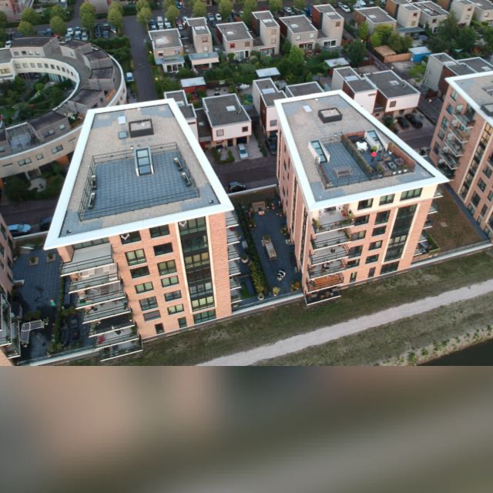
Zonnepanelen Kasteeltorens
Werkgroep zonnepanelen
Leo Knoester
Gerard beunk

Slide 2
Situatie Kasteeltorens Cador & Lucan
2 gebouwen met totaal 25 appartementen (Cador 12 en Lucan 13) in de wijk Poelgeest
Penthouses met een terras op het dak
1 meterkast voor de algemene voorzieningen van beide gebouwen (Lucan)
Lift, hydrofoor, verlichting algemene ruimtes
Gedeelde parkeergarage met de 3 andere gebouwen
Meterkast parkeergarage zit in een ander gebouw (Lancelot)
4 VvE’s: gezamenlijke VvE Lucan Cador, VvE Cador, VvE Lucan, VvE Parkeerkelder
Aangesloten op stadsverwarming

Slide 3
ALGEMENE LEDENVERGADERING MAART 2022
Vraag: zonnepanelen op het dak: ja of nee?
Bestuur: leden, neem zelf initiatief!
Bestuur/Technische Commissie en een aantal leden gaan vervolgens afzonderlijk van elkaar op onderzoek uit.
ALGEMENE LEDENVERGADERING APRIL 2023
Vooronderzoek van zowel Bestuur/Technische Commissie als werkgroepje eigenaren:
Het is technisch mogelijk en kan financieel interessant zijn voor algemeen gebruik
Lift, hydrofoor, verlichting en parkeerkelder
Nog veel uitzoekwerk op technisch, financieel en juridisch gebied
VvE’s met zonnepanelen benaderd en hun ervaring besproken en offertes aangevraagd (basisvragen geformuleerd)
Groen licht vervolgonderzoek zonnepanelen voor algemene voorzieningen door de werkgroep
In samenwerking met de andere kasteeltorens
Budget beschikbaar voor extern advies

Slide 4
Basisvragen
Wat voor type installatie is geschikt voor ons?
Hoeveel kost dit en wat levert dit op?
Wat mag op ons gezamenlijk dak en hoe stemmen we hierover?
Hoe gaan we de investering betalen?
Hoe krijgen we voldoende draagvlak onder de appartementseigenaren

Slide 5
Werkwijze & Bevindingen Werkgroep zonnepanelen
Alle penthouse-eigenaren staan na een persoonlijk gesprek positief tegenover het onderzoek.
De elektriciteitsvoorziening voor parkeerkelder loopt via een ander gebouw. Aansluiting hierop is complex en financieel vooralsnog niet haalbaar.
Tussentijdse adviezen van en beoordeling van offertes door VvE-Belang zonnecoach Ton Vreeburg.
Niet meer stroom opwekken dan we zelf verbruiken! Wel voorbereidingen treffen voor toekomstige ontwikkelingen zoals bijvoorbeeld accu’s en laadpalen.
Één dak met een oost-west opstelling biedt overdag voldoende stroom voor de algemene voorzieningen
Geen juridisch obstakels. Besluitvorming hierover loopt via de ALV. Dak valt onder de gemeenschappelijke ruimte en dus stemming via de breukdelen.
De aanschaf, kosten en opbrengsten kunnen via de gezamenlijke VvE Lucan Cador volgens de huidige breukdelen of aantal appartementen verdeeld worden. Hiervoor is instemming van de eigenaren nodig.

Slide 6
Overige onderwerpen van onderzoek waren:
Afbouw salderingsregeling
Monitoring van de opgewekte energie
Geluid
Windbelasting
Onderhoud
Keuring
Dakbedekking
Opstalverzekering
Betrouwbaarheid leverancier en materiaal
Veiligheid
Financieringsmogelijkheden
Netcongestie
Toekomstige ontwikkelingen

Slide 7
Business Case
Uitgangspunten
25 jaar economische levensduur
24 Zonnepanelen van 415Wp met een totaalvermogen van 9.960 Wattpiek
kWh-tarief € 0,30 o.b.v. collectief verbruik 10.000 kWh en energiebelasting 2023
Lineaire afbouw van de salderingsregeling vanaf 2025
BTW vrij
Legplan oriëntatie panelen oost-west
Plaatsing op gebouw Lucan. Kosten onderhoud worden doorbelast naar beide torens
Dak Cador wordt gereserveerd voor toekomstige ontwikkelingen waarvan beide torens gebruik kunnen maken
Kosten onderhoudscontract geschat op € 300 ex BTW jaarlijks
De opbrengst bedraagt de eerste 10 jaar ongeveer 8.585 kWh per jaar
25 jaar gemiddeld ongeveer 8250 kWh per jaar
Gemiddelde jaarlijkse resultaat eerste 10 jaar € 2.250 op basis van € 0,30 per kWh
De investering bedraagt ca € 20.000 BTW vrij
Terugverdientijd rekening houdend met afbouw salderingsregeling bedraagt 7-8 jaar

Slide 8
Financieringsmogelijkheden
Eigen middelen/ uit de eigen reserve.
Bij voldoende middelen of uit ander reservefonds mits tijdig terugverdiend
Eenmalige verhoging van de periodieke bijdrage
Eenmalige bijdrage van de leden
Investering verrekenen met de leden
Lening aangaan en deze financieren uit de opbrengst van de zonnepanelen
Combinatie van bovenstaande mogelijkheden

Slide 9
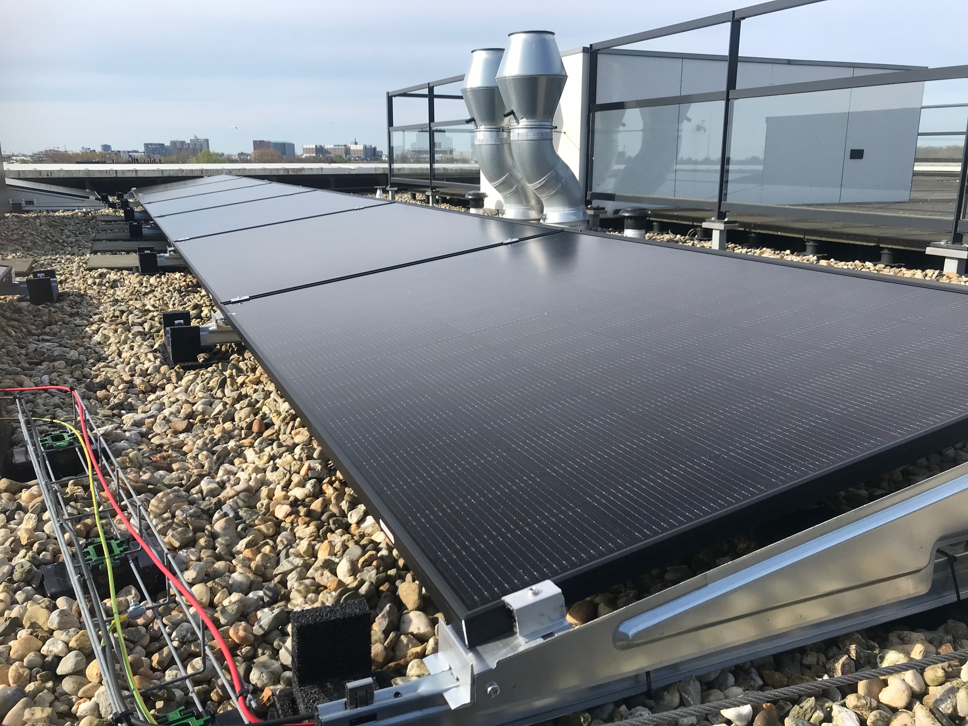
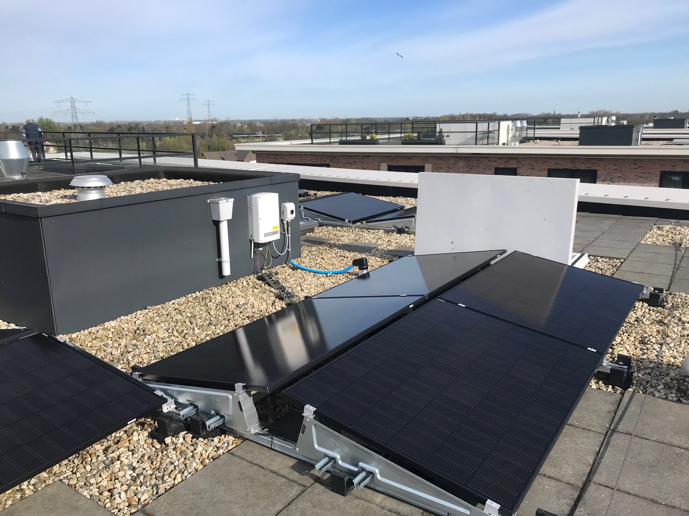
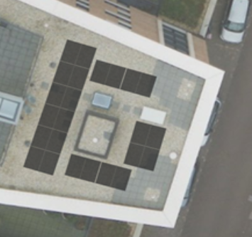

Slide 10
nabeschouwing
De vraag: willen we verduurzamen ja of nee? En zo ja, wat ….. ? kostte veel tijd en inspanning.
Energieopwekking voor individueel of algemeen gebruik? Idem
Hoe krijgen we iedereen mee? Niet alleen een technisch/economisch vraagstuk maar meer een politieke.
Welke spelregels gaan we hanteren in de besluitvorming? Vrij in te vullen behoudens hetgeen in de splitsingsakte staat.
Hoe gaan we de kosten en opbrengsten verdelen? Idem
Welke afspraken gaan we maken ten aanzien van het gebruik van het dak? Opstellen gebruiksovereenkomst.
Rol van de Technische Commissie is essentieel in de besluitvorming
Aantal panelen en situatie dak bepalend voor de totale kosten. Onze situatie € 800 per paneel.

